Slide 1
01
ERASEMAP / НҰРЛАНҰЛЫ ДУЛАТ · 9 «Б»
Удаление —
это не кнопка.
источник
исходная запись
производная
шаблон / индекс
Здесь проверяется весь путь.
EraSeMap проверяет, исчезли ли данные из копий, производных
и будущих каналов восстановления.
проверка
возврат
квитанция + повтор
резерв / восстановление
DELETE 200 OK → карта → проверка → сертификат
VERIFY
Проверяем путь, а не обещание «удалено».
Білім-инновация · руководитель Смағұл Ерзат Айдынұлы
Notes:
Начните с простой мысли: ответ DELETE 200 OK подтверждает только команду, но не исчезновение копий и производных. EraSeMap проверяет весь путь данных.

Slide 2
ERASEMAP / ПРОБЛЕМА
02
Проблема: запись не живёт в одном месте
Копии, производные и отложенные задачи создают скрытый путь назад.
ОДНА ПЕРСОНА
Исходная запись
Скрытый путь назад
пользователь / аккаунт
Если производное осталось, запись можно восстановить снова.
Биометрический шаблон
шаблон
биометрический вектор
лицо / признаки
Кэш и реплика
быстрый путь чтения
источник
кэш
Резерв / восстановление
строка аккаунта
реплика
отложенная копия
Влияние на модель
резерв
сигнал в модели
восстановление
Один человек → несколько представлений данных
«DELETE 200 OK» ≠ данные исчезли
Удаление одной строки не закрывает весь граф.
проверка удаления по доказательствам
Notes:
Покажите, что один пользователь представлен не одной строкой: есть шаблон, кэш, резервная копия и влияние на модель. Любая из ветвей может стать путём восстановления.

Slide 3
ERASEMAP / МЕТОД
03
Один алгоритм. Пять вопросов.
Модули помогают аудиту, но публичный объект — один понятный вердикт EraSeMap.
01
Что существует?
02
Где путь назад?
03
Что удалить?
04
Что будет завтра?
05
Что доказано?
карта копий
активные пробы
минимальный план
проверка во времени
сертификат
карта → поиск → минимум действий → проверка во времени → сертификат
Это одна процедура с пятью проверяемыми выходами — не набор несвязанных алгоритмов.
проверка удаления по доказательствам
Notes:
Проговорите пять вопросов вместо названий внутренних модулей. Так алгоритм понятен комиссии: карта, поиск пути, минимальный план, временная проверка и сертификат.

Slide 4
ERASEMAP / ВЕРДИКТ
04
Система должна уметь сказать: INCOMPLETE
Если путь ещё активен, EraSeMap не объявляет удаление завершённым.
INCOMPLETE
COMPLETE только если
Найден путь восстановления
P ∧ D ∧ T
P
D
T
источник
шаблон
физическое
производное
временное
все пути закрыты
шаблоны + индексы
повтор не вернёт данные
План удаления ещё не закрыл
производный шаблон.
проверка удаления по доказательствам
Notes:
Ключевая сила — безопасный отказ. COMPLETE выдаётся только при одновременном физическом, производном и временном закрытии.

Slide 5
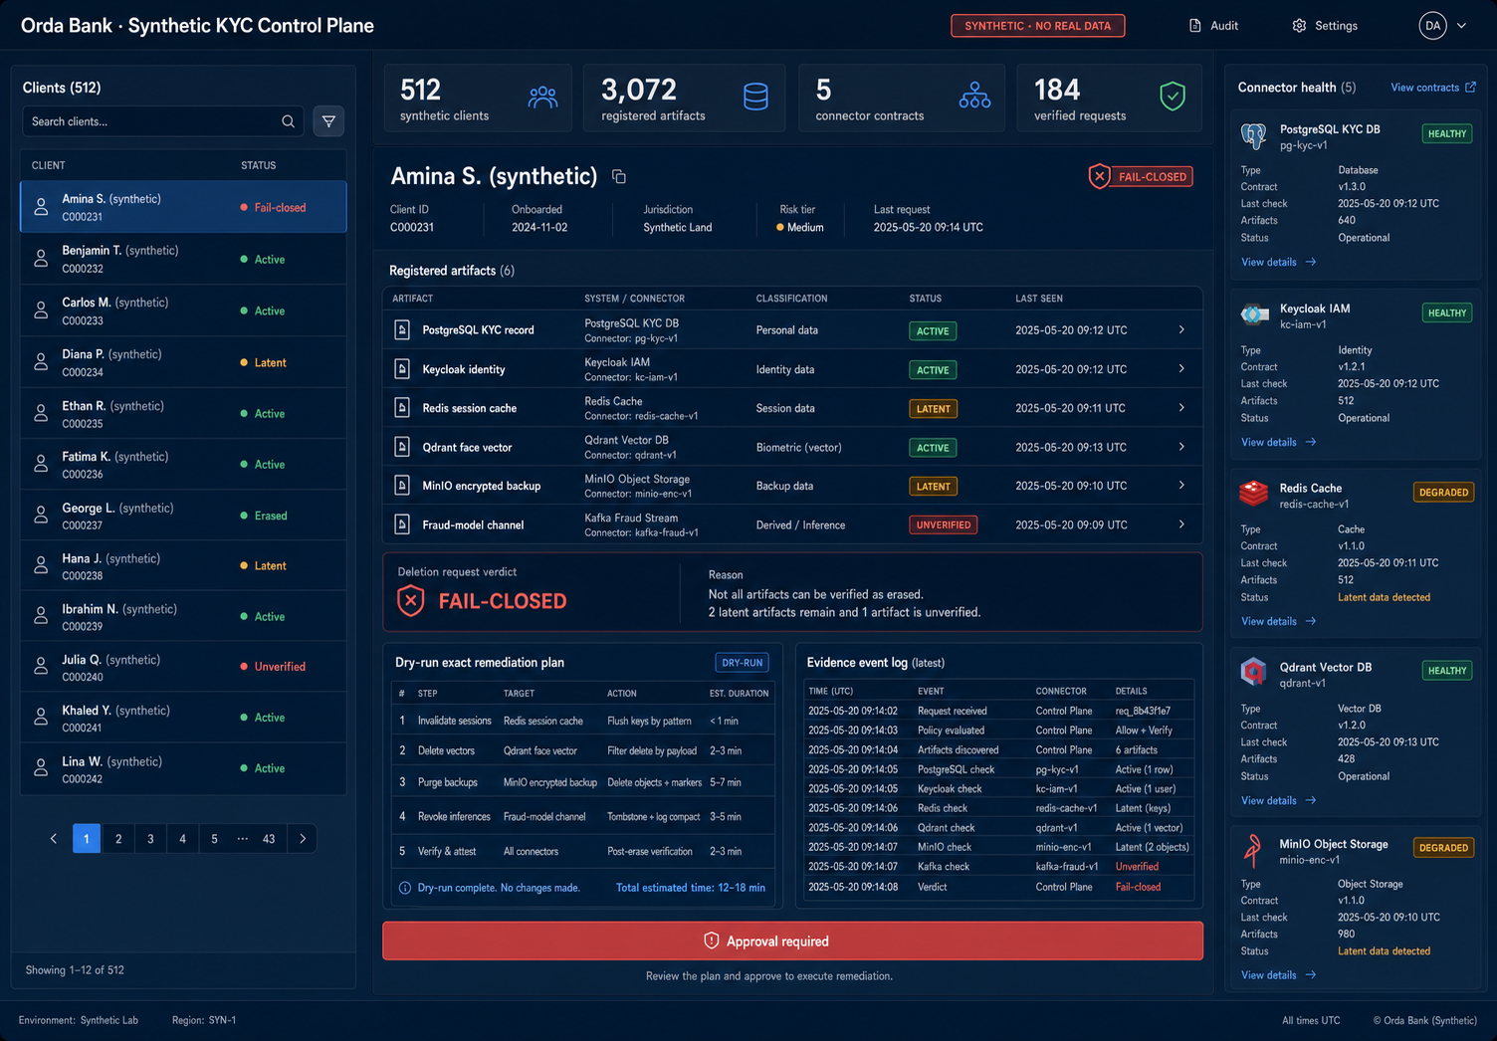
ERASEMAP / ПРИМЕР
05
Синтетический банк: карта данных клиента
512 вымышленных клиентов, реальные типы хранилищ и ни одной настоящей персональной записи.
512
синтетических клиентов
3 072
зарегистрированных артефакта
INCOMPLETE
остались 2 скрытых копии
и 1 непроверенный канал
Демонстрация показывает не красивый интерфейс, а проверяемый путь: найти → удалить → перепроверить.
проверка удаления по доказательствам
Notes:
Покажите экран банка: для выбранного клиента EraSeMap видит запись в PostgreSQL, учётную запись, кэш, вектор, резервную копию и модельный канал. Пока два объекта остаются скрытыми и один канал не проверен, система честно выдаёт INCOMPLETE.

Slide 6
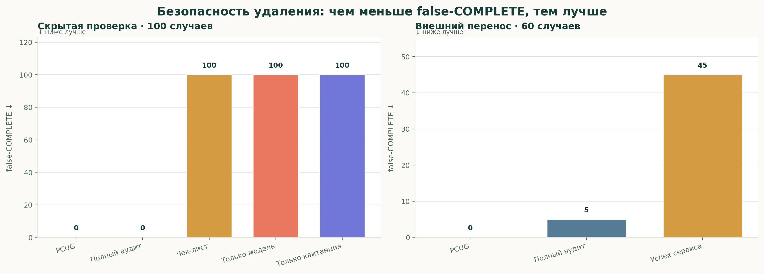
ERASEMAP / ДОКАЗАТЕЛЬСТВА
06
Сравнение 1 / ложное «ГОТОВО»
Безопасность: false-COMPLETE — система сказала «готово», хотя данные ещё можно восстановить. Ниже — лучше.
БЕЗОПАСНОСТЬ · НИЖЕ ЛУЧШЕ
0 / 60
открытый перенос
0 / 75
исходный протокол
20 / 20
повторная проверка
Ограниченный протокол;
не заявление о внедрении.
проверка удаления по доказательствам
Notes:
Чётко назовите метрику: false COMPLETE, а не общая точность. Ноль — безопасный результат на ограниченном протоколе, не обещание промышленного внедрения.

Slide 7
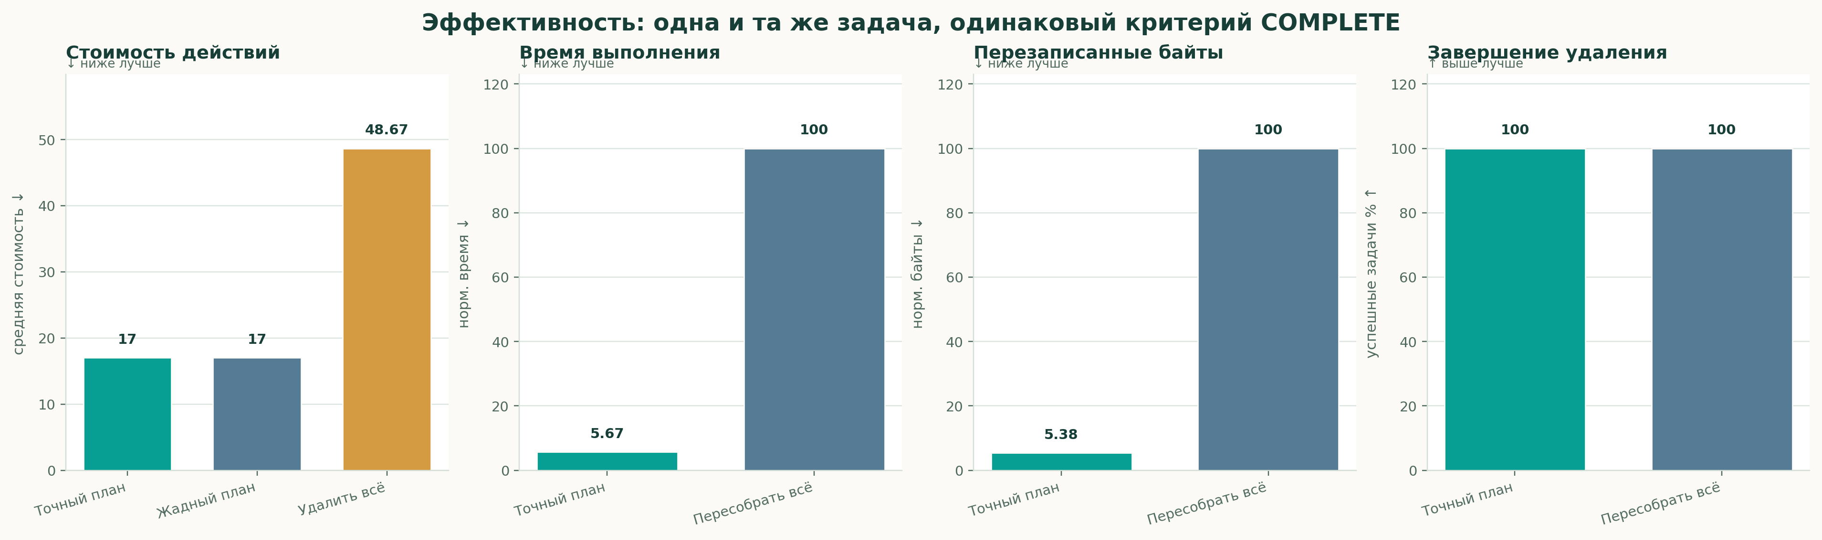
ERASEMAP / ДОКАЗАТЕЛЬСТВА
07
Сравнение 2 / эффективность
Одна задача удаления: стоимость действий, время, байты и успешное завершение. Ниже — лучше.
СТОИМОСТЬ · ВРЕМЯ · БАЙТЫ · НИЖЕ ЛУЧШЕ
17.64×
быстрее полной пересборки
−94.62%
перезаписанные байты
17
средняя стоимость
Сначала safety,
потом оптимизация.
проверка удаления по доказательствам
Notes:
Сравнение сделано после одинаковых обязательных проверок. Это ограниченная лабораторная задача, поэтому цифры нельзя автоматически переносить на рабочую систему.

Slide 8
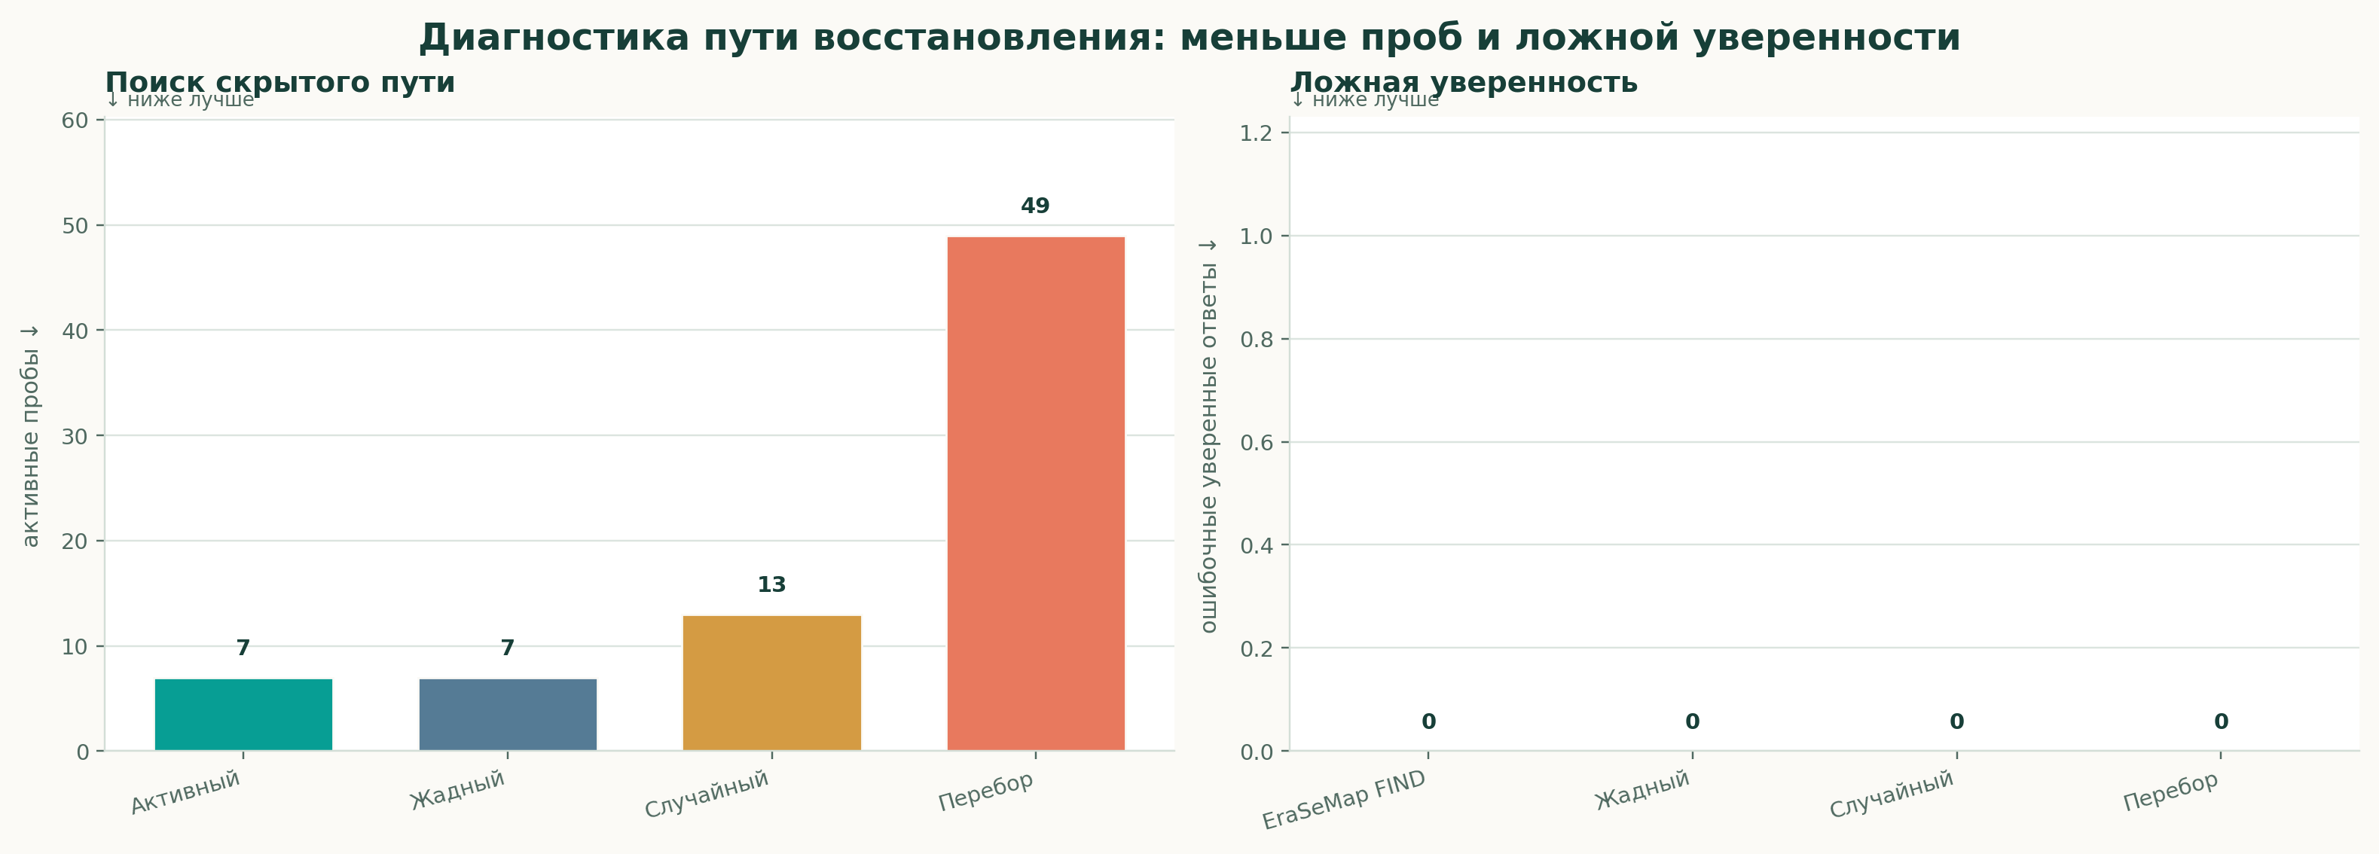
ERASEMAP / ДОКАЗАТЕЛЬСТВА
08
Сравнение 3 / поиск скрытого пути
Активная проба сокращает пространство гипотез после каждого ответа системы восстановления.
ПОИСК ПУТИ · НИЖЕ ЛУЧШЕ
Почему это важно
7
EraSeMap
13
случайный
49
полный перебор
50 / 50 новых семейств вне разработки
проверка удаления по доказательствам
Notes:
Активная проба выбирает следующий тест так, чтобы разделить оставшиеся гипотезы. Проверка на новых семействах топологий показывает перенос внутри эксперимента, но не доказывает готовность рабочей системы.

Slide 9
ERASEMAP / ДОКАЗАТЕЛЬСТВА
09
Сравнение 4 / итог по критериям
Четыре независимых критерия — не единый сводный балл.
Где EraSeMap лучше
Где не заявляем
Безопасность
EraSeMap
0 / 100
чек-лист
100 / 100
ложное «ГОТОВО» ↓
Кандидат MUFAC не прошёл
порог полезности для
оставшихся пользователей.
Будущая регенерация
EraSeMap
30 / 30
снимок
0 / 30
найденные риски ↑
FAIL · полезность
Стоимость действий
EraSeMap
17
удалить всё
48.67
средняя стоимость ↓
Точная пересборка сохраняет
безопасность, но не ускоряет работу.
Время задачи
EraSeMap
5.67%
пересобрать всё
100%
норм. время ↓
Метрики взяты из отдельных
экспериментов с одним протоколом.
проверка удаления по доказательствам
Notes:
Не скрывайте отрицательный результат по модели. Основной результат проекта — проверка удаления в хранилищах; модельная ветка оценивается отдельно. Четыре строки на слайде нельзя складывать в один рейтинг.

Slide 10
ERASEMAP / ТЕОРИЯ
10
Формула вердикта и три проверяемых условия
Короткая запись облегчает объяснение; мы проверяем совместную корректность условий.
COMPLETE ⇔ P ∧ D ∧ T
физическое
производное
временное
P
все пути закрыты
D
шаблоны + индексы
T
повтор не вернёт данные
3 072 / 3 072 формальных проверок прошли в проверяющей программе проекта.
Это проверка соответствия протоколу, а не доказательство внедрения в рабочую систему.
проверка удаления по доказательствам
Notes:
Формула помогает коротко объяснить правило решения. Формальные проверки подтверждают, что программа следует протоколу и правильно объединяет три условия, но не заменяют испытание в настоящей организации.

Slide 11
ERASEMAP / ОГРАНИЧЕНИЕ
11
Влияние на модель — отдельный канал
Машинное разучивание (machine unlearning) проверяется отдельно и не заменяет физическое удаление.
Что проверяем
Реальный результат
01
влияние / полезность для оставшихся
Быстрый метод MUFAC
FAIL · порог полезности
02
сравнение с точным переобучением
Точное переобучение
03
атака на приватность + порог качества
PASS · безопасно / без ускорения
Граница: быстрое переобучение не считается успешным без проверки качества для остальных.
проверка удаления по доказательствам
Notes:
Поясните два термина: качество для оставшихся пользователей показывает, не испортили ли модель; безопасный запасной вариант — полное переобучение. Отрицательный результат важен, потому что система не скрывает проблему.

Slide 12
ERASEMAP / ПОЗИЦИОНИРОВАНИЕ
12
Новизна — в составе доказательств
Не четыре разрозненных алгоритма, а одна процедура, закрывающая три риска.
Три отличительных объекта
Лестница доказательств
путь восстановления
ищем, где запись может появиться снова
→
пилот внедрения
временное закрытие
→
скрытая проверка
проверяем будущую регенерацию
✓
семейства вне разработки
сертификат удаления
✓
скрытая выборка
показываем границу неизвестности
✓
воспроизводимая лаборатория
Сейчас: воспроизводимый эксперимент и ограниченные внешние данные.
Дальше нужна независимая скрытая проверка.
проверка удаления по доказательствам
Notes:
Новизна формулируется как композиция: recovery-path discovery, temporal closure и сертификат с границей неизвестности. Отдельно покажите, какие доказательства уже есть, а какие ещё нужны.

Slide 13
13
ERASEMAP / ВЫВОД
Проверять путь,
а не обещание.
MAP
EraSeMap превращает удаление из одной команды
в процедуру с проверкой возврата во времени.
PROVE
Следующий эксперимент: независимая скрытая проверка
SAFE
проверка удаления по доказательствам
Notes:
Закройте одной фразой: EraSeMap проверяет путь, а не обещание. Следующий шаг — независимая скрытая проверка, затем испытание в настоящей организации.

